Slide 1
Sesión de formación en matemáticas
Julio de 2015
Por: Stéphan Baillargeon , Annie Fontaine

Slide 2
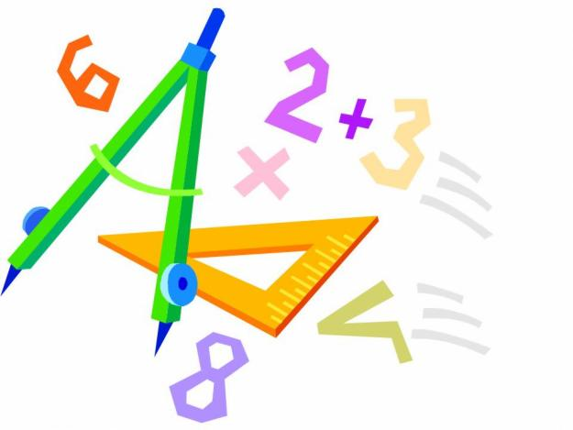
“Un día un profesor no solamente me mostró la belleza de las matemáticas sino que me dejó descubrirla por mí mismo. Este hombre no me dio nada y por ende, me enseñó todo.”
Cochran (1991, p. 213-214)

Slide 3
Agenda de la sesión de formación
Las etapas de un cambio.
Retomemos la situación problema «Adopta un conejo»
Actividad sobre el significado de los números
Los centros de aprendizaje
Producción en Cadena.
Yo calculo, tu calculas, nosotros sumamos.
5. Planificación de acompañamientos en clase.

Slide 4
Las 5 etapas de un cambio
Miedo
Evidencia
Profesional
Personal
Enseñanza

Slide 5
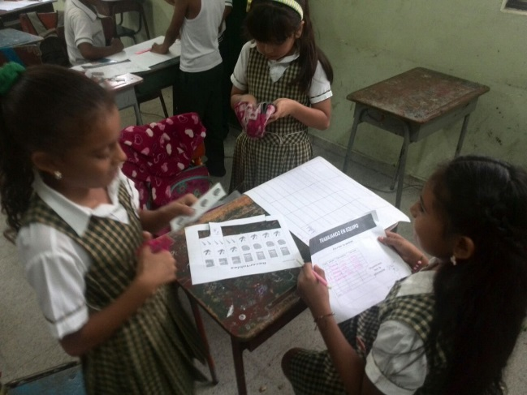
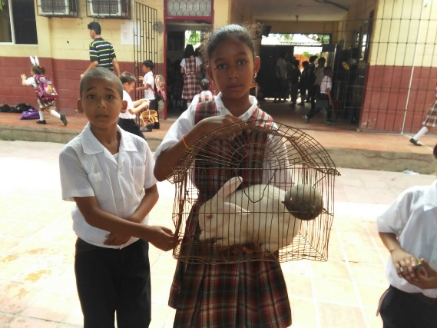
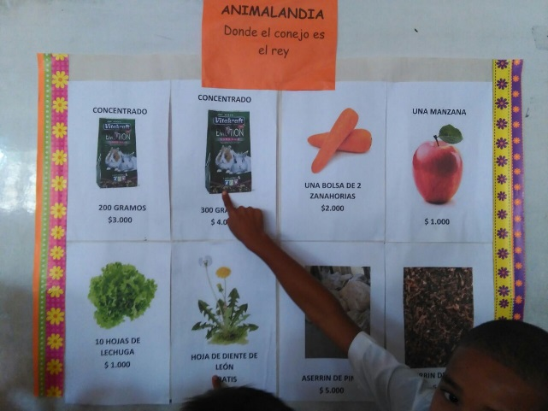
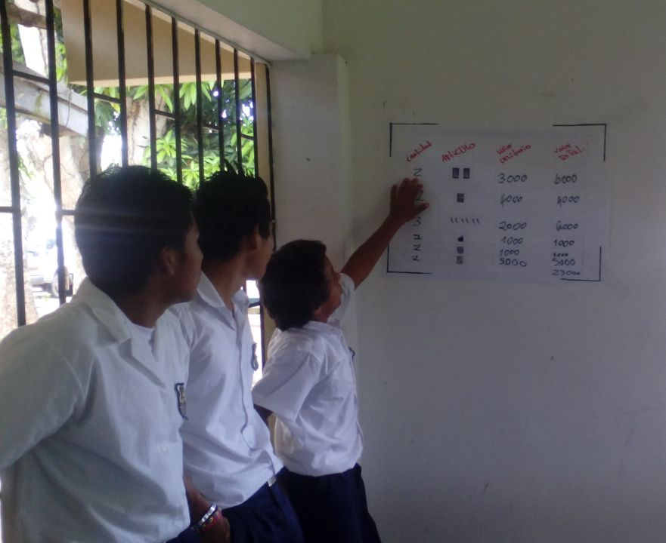
Volver a la formación sobre situaciones problema

Slide 6
Significado de los números
Encuentre dos maneras de resolver este problema.
Felipe tiene 43 canicas.
Su padre le da algunas.
Ahora Felipe tiene 105 canicas .
¿Cuántas canicas le dio su padre?
Notes:
Canicas o cuantas?

Slide 7
Significado de las operaciones
¿Existe una sola forma de resolver el problema correctamente?
¿Por qué las personas utilizan diferentes métodos y no solamente el algoritmo usual para resolver estos problemas?
¿Cómo ayudan las diferentes representaciones de cantidades en el aprendizaje de las operaciones?

Slide 8
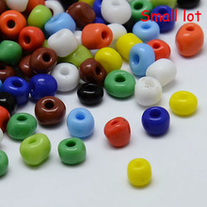
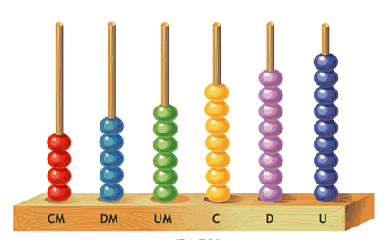
material CONCRETO en base 10

Slide 9
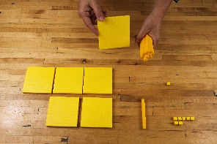
material CONCRETO en base 10
1 | 2 | 3 | 4 | 5 | 6 | 7 | 8 | 9 | 10
11 | 12 | 13 | 14 | 15 | 16 | 17 | 18 | 19 | 20
21 | 22 | 23 | 24 | 25 | 26 | 27 | 28 | 29 | 30
31 | 32 | 33 | 34 | 35 | 36 | 37 | 38 | 39 | 40
41 | 42 | 43 | 44 | 45 | 46 | 47 | 48 | 49 | 50
51 | 52 | 53 | 54 | 55 | 56 | 57 | 58 | 59 | 60
61 | 62 | 63 | 64 | 65 | 66 | 67 | 68 | 69 | 70
71 | 72 | 73 | 74 | 75 | 76 | 77 | 78 | 79 | 80
81 | 82 | 83 | 84 | 85 | 86 | 87 | 88 | 89 | 90
91 | 92 | 93 | 94 | 95 | 96 | 97 | 98 | 99 | 100

Slide 10
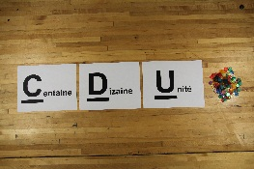
Centros de aprendizaje para las situaciones problema
Producción en Cadena

Slide 11
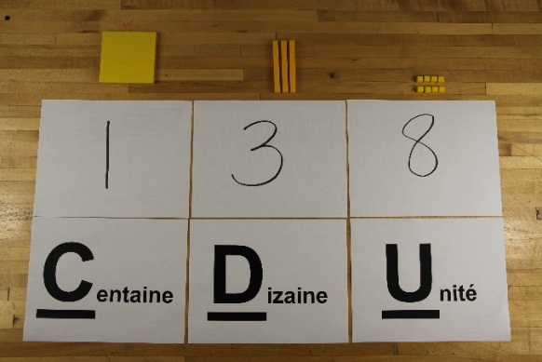
Centros de aprendizaje para las situaciones problema
Producción en Cadena

Slide 12
Centro de aprendizaje: “Producción en cadena”

Slide 13
OBJETIVOS DE APRENDIZAJE
Contar una colección de objetos
Efectuar reagrupamientos en base 10 para facilitar el conteo
Descomponer diferentes cantidades
Identificar el valor posicional

Slide 14
SESIÓN 1
Primera fase: Enseñanza Explícita
Actividad en grupo de 4 personas.
Materiales: Carteles UDC.
Actividad: Contar

Slide 15
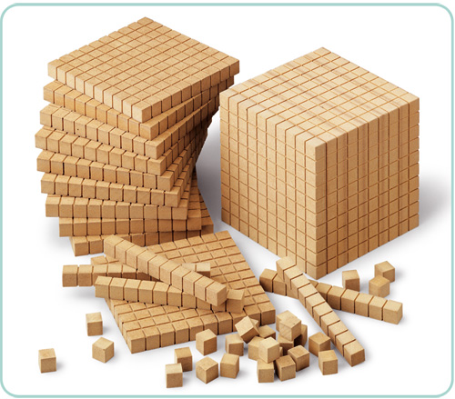
Actividad con material concreto en base 10

Slide 16
Relación entre las dos actividades
¿Qué relación hay entre la primera y la segunda actividad?
¿Qué representan los elementos?
¿Qué representan las bolsas pequeñas?
¿Qué representan las bolsas grandes?

Slide 17
Trabajo Colaborativo
Segunda fase: Trabajo en equipo
Materiales: Material concreto en base 10, letreros U,D,C, bolsas pequeñas y grandes, fichas con números.
Actividad: Recrear la Producción en cadena (elementos y material concreto en base 10).
Representar el número de forma gráfica.

Slide 18
Tercera fase: Retorno a grupo grande - Discusión
¿Qué aprendieron hoy?
¿Qué es importante recordar?
¿Hay algo que no entiendes?
¿Estás satisfecho con el trabajo realizado con los integrantes de tu equipo?

Slide 19
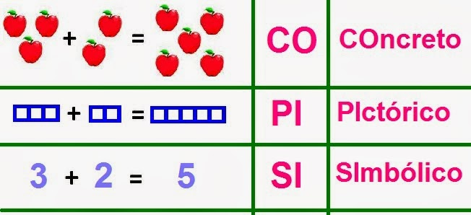
NIVELES DE REPRESENTACIÓN EN LOS CENTROS DE APRENDIZAJES
Representaciones concretas
Representaciones Pictóricas
Representaciones simbólicas

Slide 20
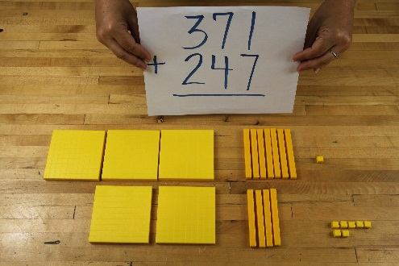
Centros de aprendizaje significado de las operaciones
Sesión 2:
“Yo calculo, tú calculas, nosotros sumamos”

Slide 21
Objetivos de la Sesión
Representar los números utilizando el material concreto en base 10.
Efectuar transformaciones con el material concreto en base 10 con el fin de comprender las agrupaciones generadas para la operación de adición.
Desarrollar procesos de cálculo escrito y mental.

Slide 22
Cuarta Fase: Enseñanza explícita
Representación con material concreto en base 10:
567 + 225 =
¿Qué pasó en las unidades?
¿Qué pasó en las decenas?

Slide 23
Ahora sumemos:
371 + 247
¿Es necesario hacer una agrupación en las unidades?
¿Por qué creen que la agrupación no es necesaria al nivel de las unidades en este ejemplo?
¿Qué pasa con las decenas?

Slide 24
Preguntas
¿De qué manera pueden realizar la suma utilizando solamente símbolos?
¿Qué símbolo se puede usar para mostrar que hicimos una agrupación de unidades a decenas?
¿Cómo se puede mostrar que hicimos una agrupación de decenas a centenas?

Slide 25
Quinta fase: Trabajo en equipo
Grupos de 4.
Material concreto en base 10, letreros con los valores de posición y fichas con adiciones.
Actividad: Representar las cantidades que serán utilizadas para efectuar la adición y representar la suma con el material concreto en base 10.

Slide 26
Sexta fase: Retorno a grupo grande
¿Qué aprendieron hoy?
¿Qué es importante recordar?
¿Hay algo que no entiendas?
¿Estás satisfecho con el trabajo realizado con los miembros de tu equipo?

Slide 27
CONCLUSIONES
Relaciones con los Derechos Básicos de Aprendizaje.
Experimentación Centros de Aprendizaje.
Implementación en el Aula de Clase

Slide 28
gracias

